Slide 1

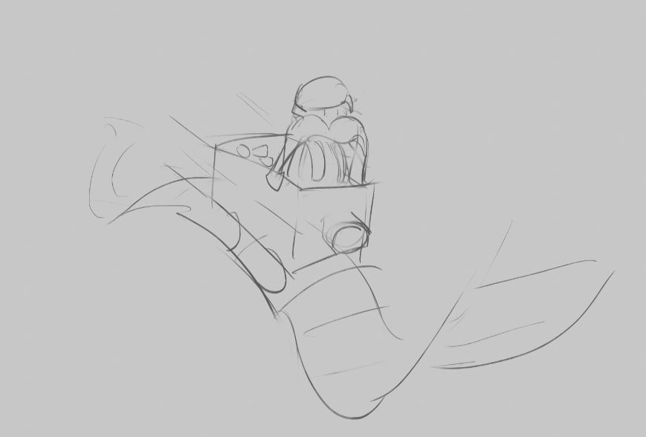
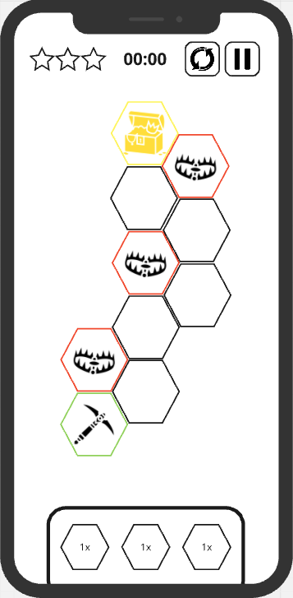
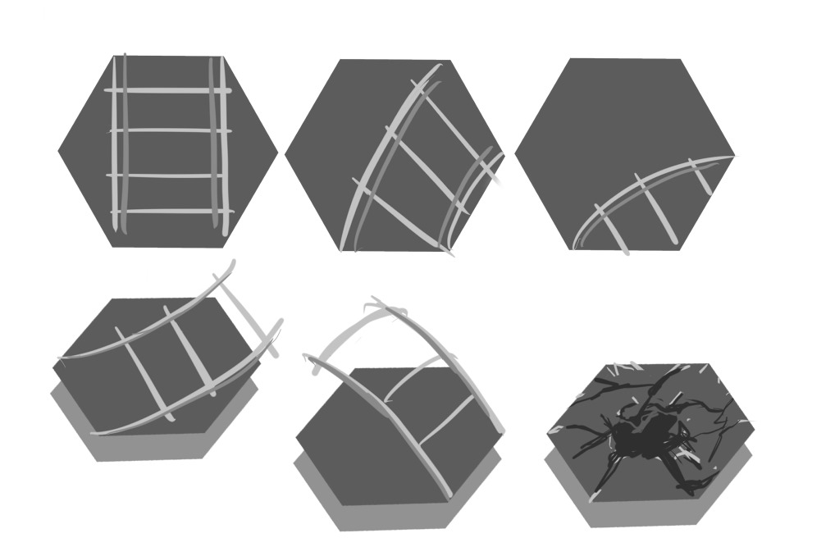
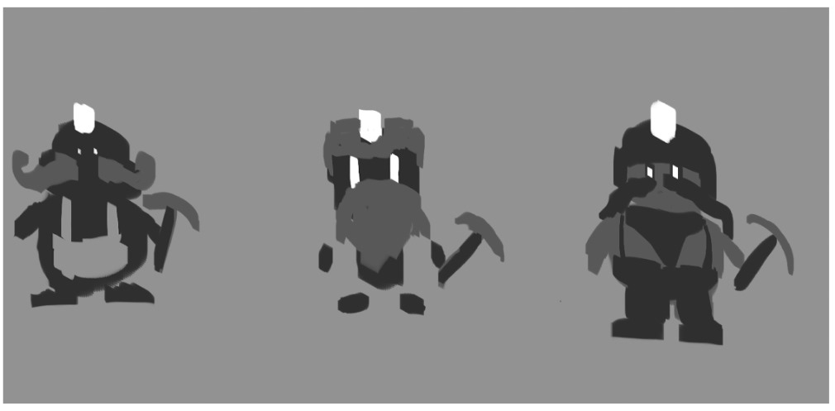
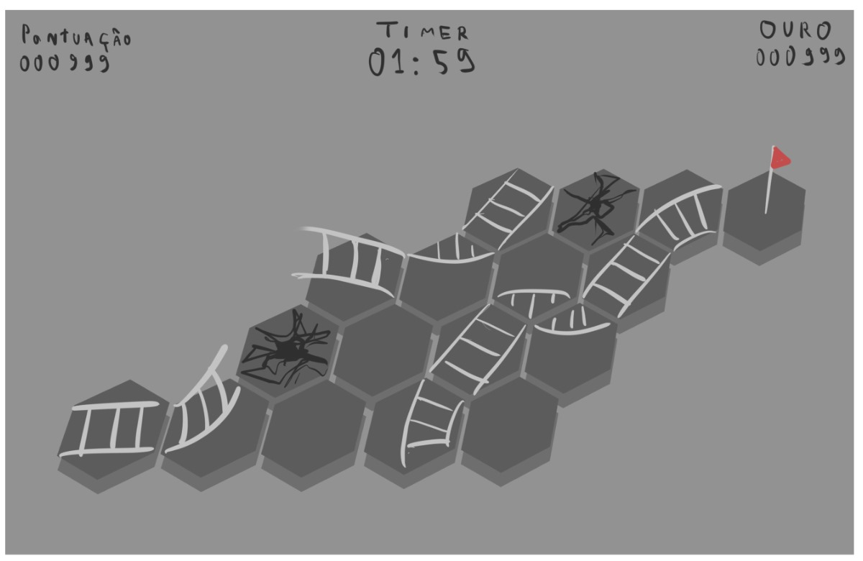
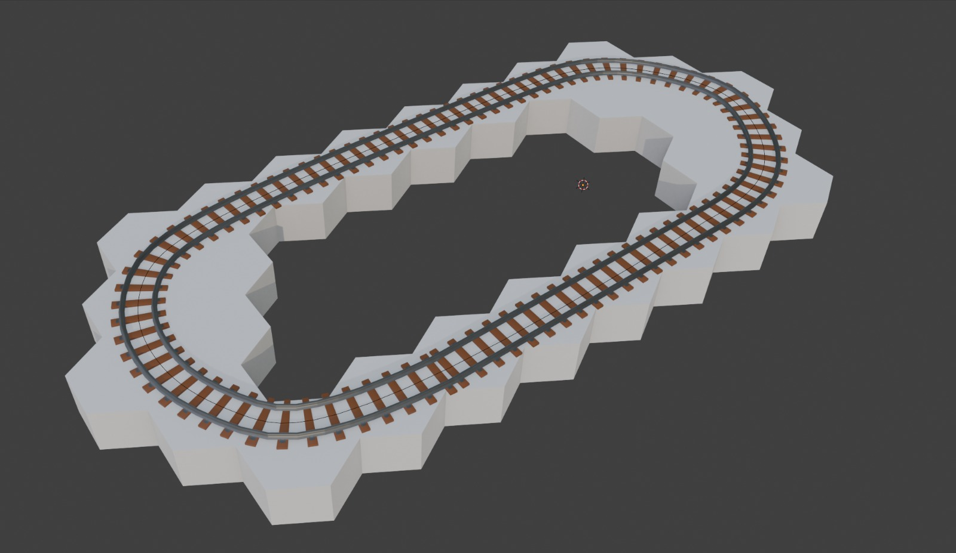
PITCH CONCEPT
NOME DO JOGO: “Caminho de Ouro” (nome provisório)
VERSÃO: 27.08.24
SINOPSE
Ao entrar em uma caverna para poder encontrar alguns minérios valiosos, o mineiro não percebeu que estava se afastando muito da entrada da caverna, em locais nunca antes explorando por ele, sem perceber que o trilho na qual ele estava passando estava se quebrando. Quando resolveu voltar para casa para pode ver o resultado do seu trabalho, ele se depara com vários caminhos com trilhos completamente destruídos, cabe a ele consertar os trilhos para poder encontrar a saída e desfrutar do seu trabalho.
COMO JOGAR
No “Caminho de Ouro” o jogador precisa organizar trilhos em uma grid hexagonal para criar um caminho seguro que leva o mineiro e seu carrinho de ouro da entrada até a saída da caverna. O desafio é montar esse trajeto de forma estratégica, evitando obstáculos e vencendo a corrida contra o tempo.
DIFERENCIAIS
Alguns tipos diferentes de hexágonos compondo os o cenário. Módulos de trilhos diversos que podem funcionar como uma armadilha: reto, curvos, subindo, descendo, buracos, lombadas. Quando o carrinho passa por ele, o jogador perde uma quantidade de ouro, que afeta sua pontuação final.
GRUPO(integrantes): Jonathan Frederico, Matheus de Souza, Moisés Neto, Nirvana de Oliveira, Rodrigues Wellioenay

Slide 2

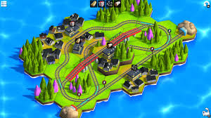


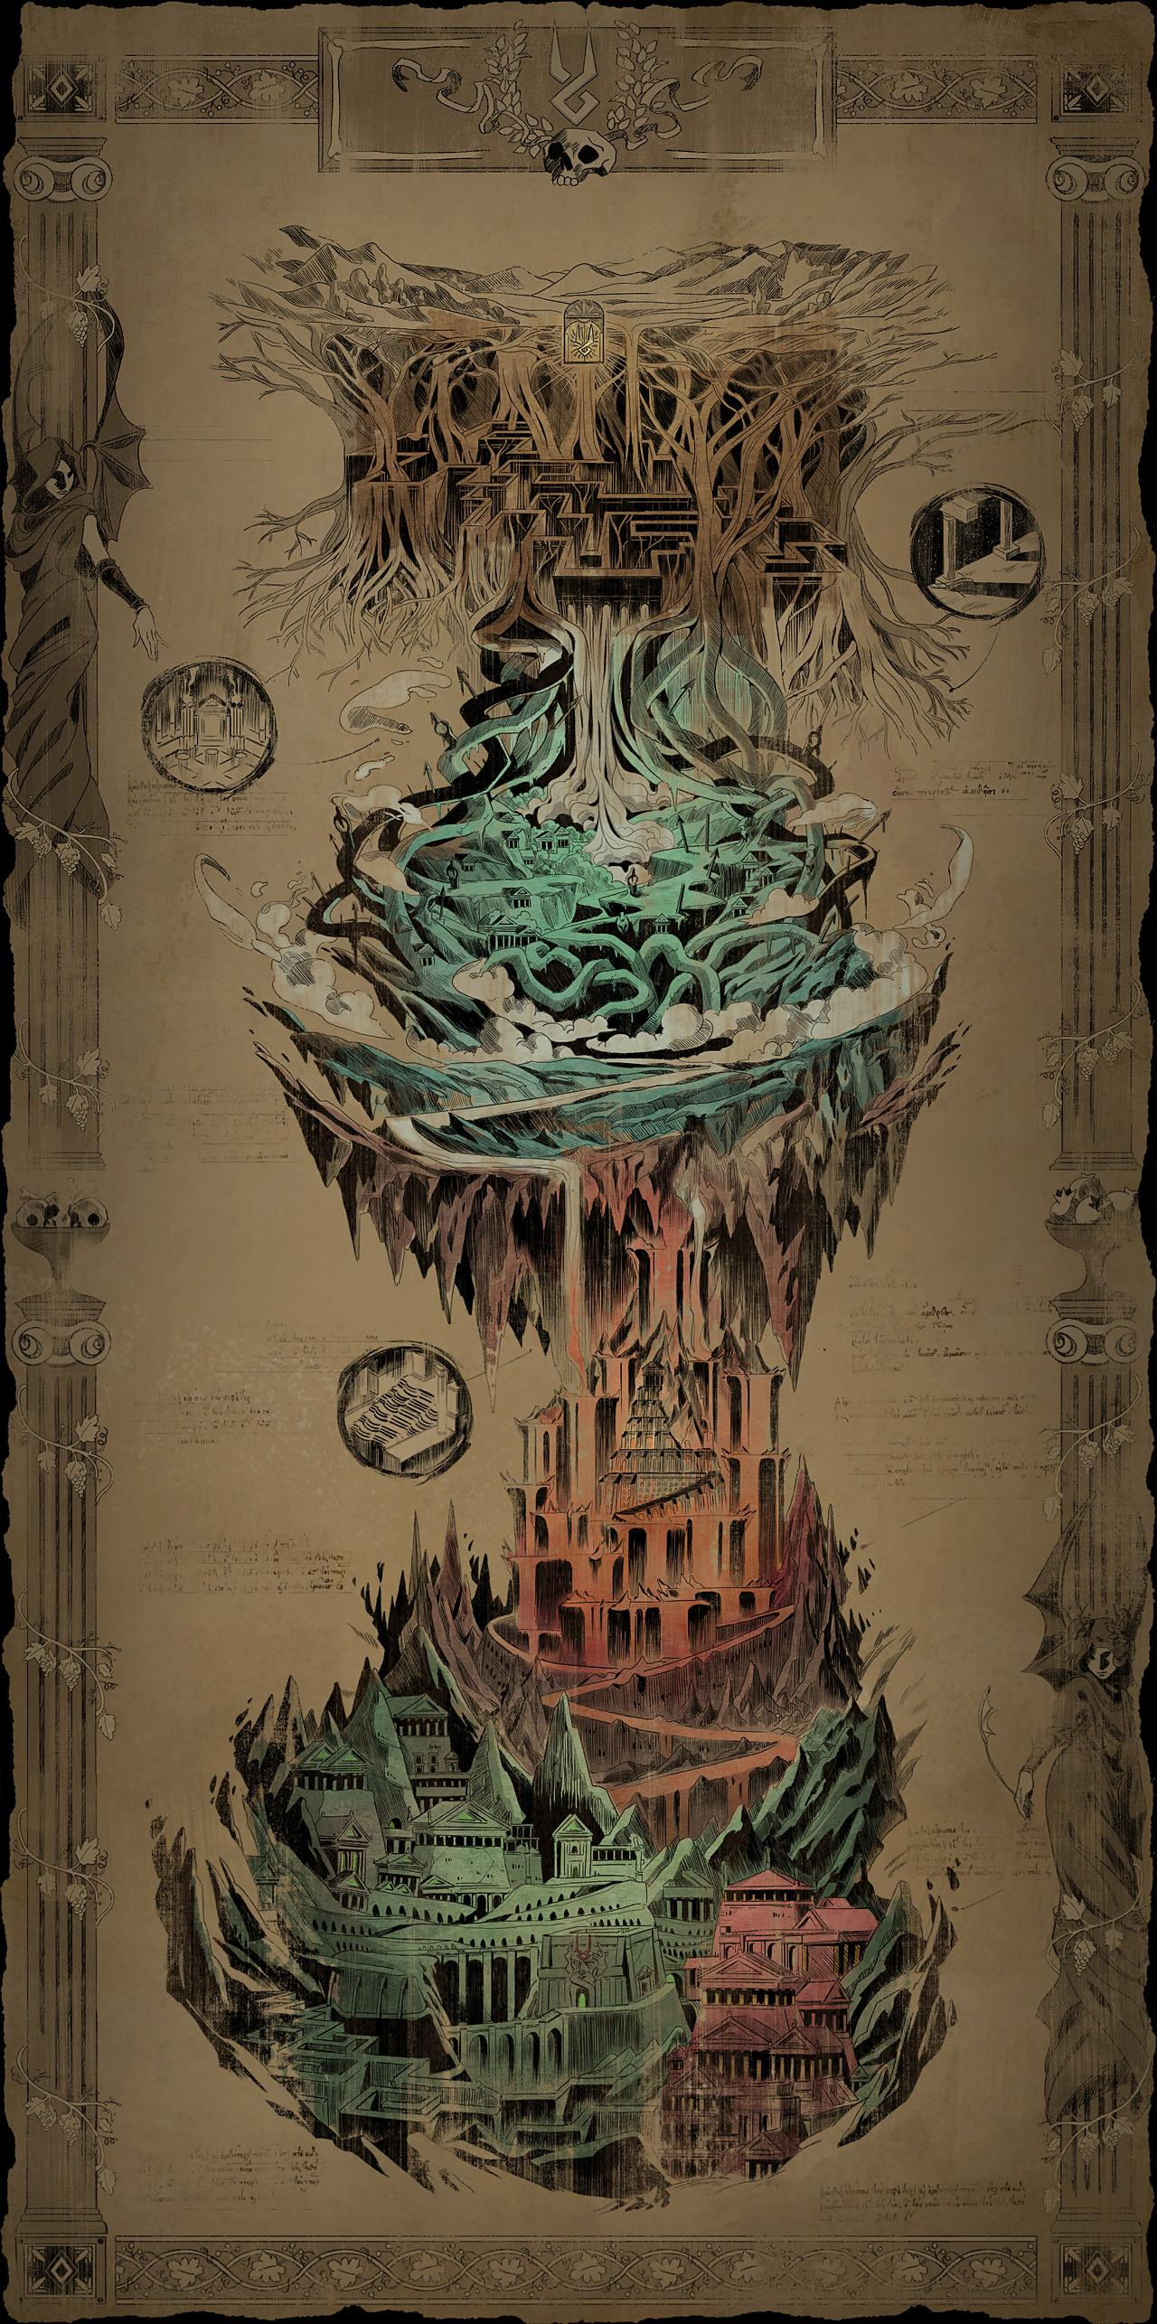
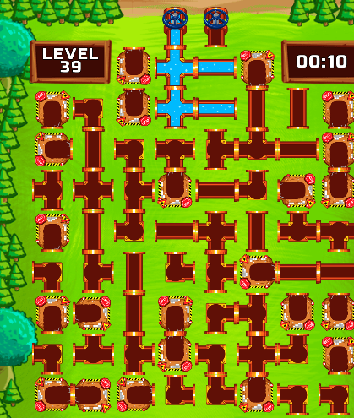
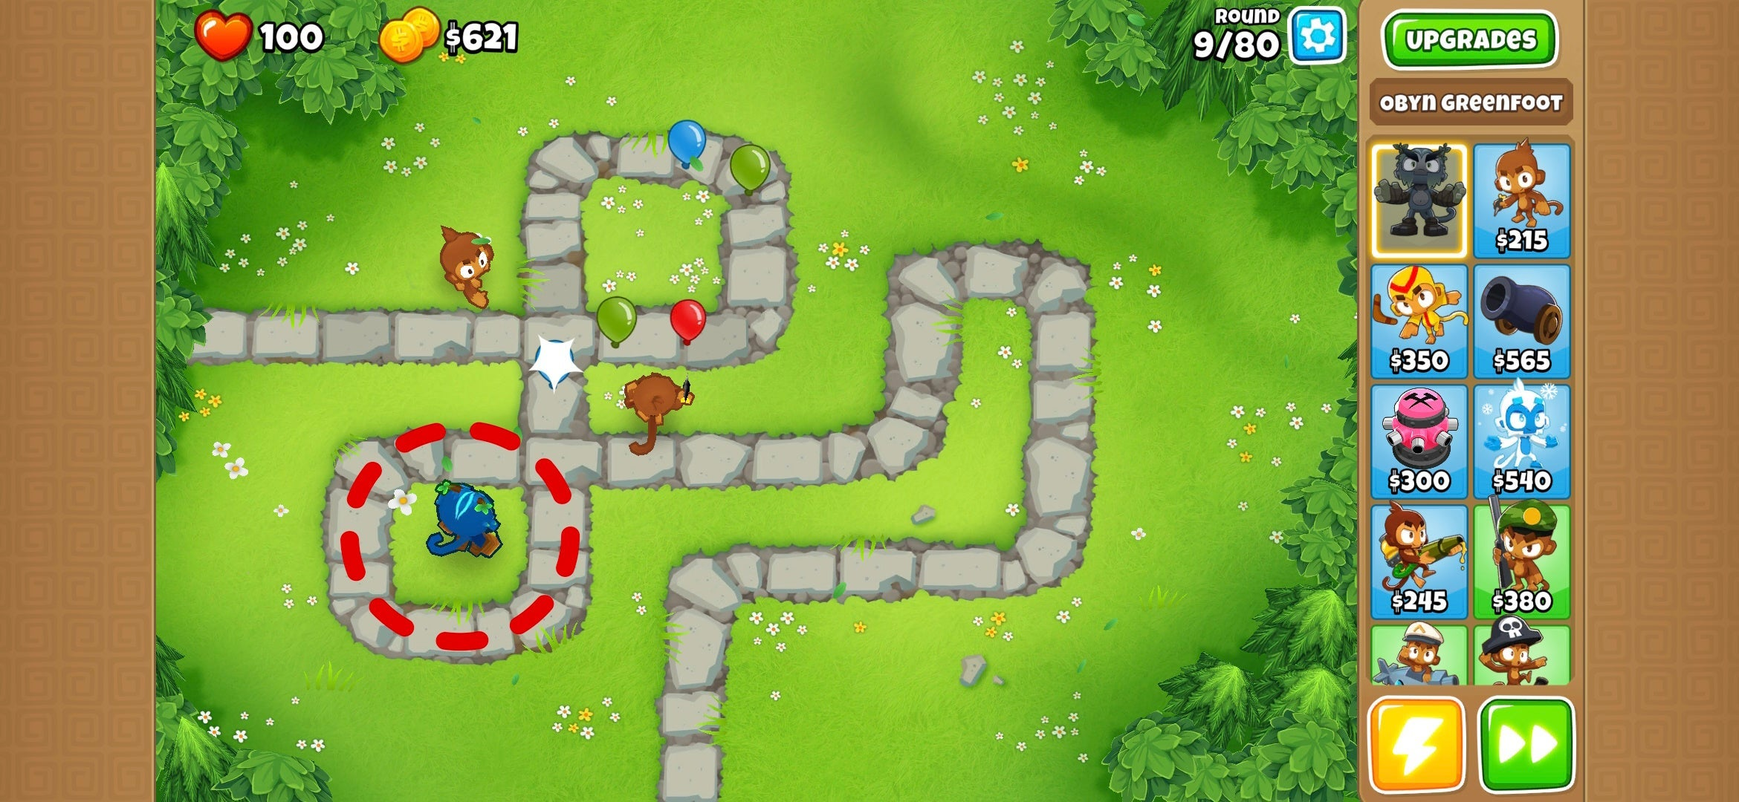
REFERÊNCIAS
Referências de jogos / gêneros / mecânicas/ estéticas / universos imagéticos / histórias
-Railway Islands–
Mecânica de trilhos em tiles
-Zelda: Link’s Awakening Remake–
Estilo artístico
-Animal Crossing New Horizons-
Design de personagens
– Hades –
Referência para progressão de mapa
-Plumber World-
Mecânica de tempo e posicionamento
-Bloons TD 6-
Referência para interface
02
03

Slide 3
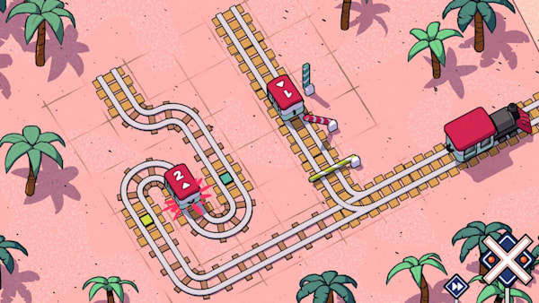
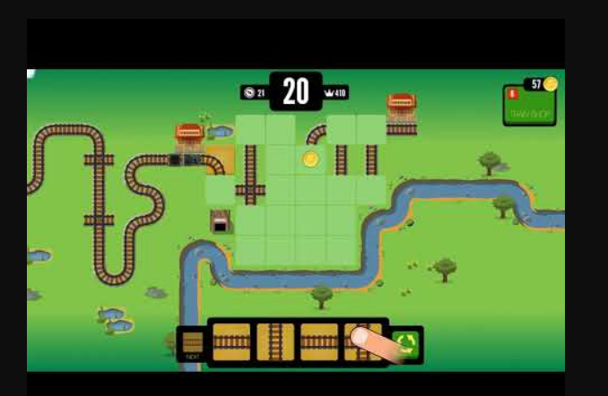
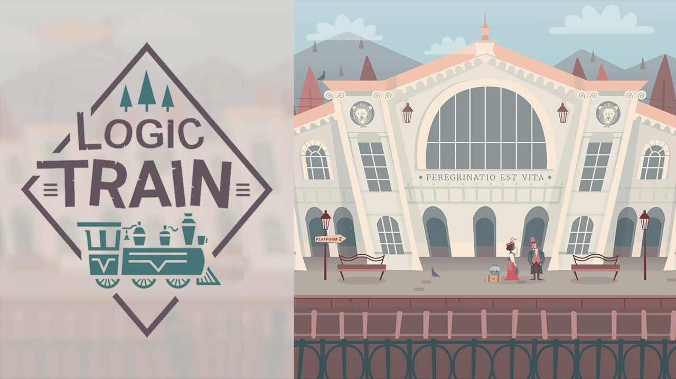



REFERÊNCIAS
Referências de jogos / gêneros / mecânicas/ estéticas / universos imagéticos / histórias
-Railbound-
Mecânica de posicionar os trilhos
-Gold Train-
Referência de Mecânica
-Logic Train-
Referência de diferentes cenários
-Donkey Kong Country-
Referência de cenário
-Where’s my water?-
Referência de interface e progressão
-Cut the Rope-
Referência de interface e progressão
03
03

